Slide 1
ВЫПУСКНАЯ КВАЛИФИКАЦИОННАЯ РАБОТА
РАБОТА БАКАЛАВРА
РАЗРАБОТКА МОДУЛЯ ПРОЦЕДУРНОЙ ГЕНЕРАЦИИ
ТРЕХМЕРНЫХ МОДЕЛЕЙ ЗДАНИЙ
Выполнил студент гр. 3530203/60101
Руководитель старший преподаватель ВШИСиСТ
А.С. Ларионов
К.А. Туральчук
Санкт-Петербург
2020 год

Slide 2
Цель и задачи
Создание 3D моделей средствами систем автоматизированного проектирования может занимать от нескольких часов.
Этапы этого процесса могут быть автоматизированы.
Одно из решений - процедурная генерация контента (ПГК)
Цель данной работы - реализовать прототип модуля для процедурной генерации 3D моделей фасадов зданий по заданным параметрам.
Прототип должен быть спроектирован на расширение в будущем.
Задачи к выполнению:
рассмотреть актуальные подходы ПГК;
определить входные и выходные данные алгоритма генерации;
спроектировать алгоритм процедурной генерации зданий;
реализовать алгоритм и модуль;
проверить работоспособность модуля, оценить возможности расширения.

Slide 3
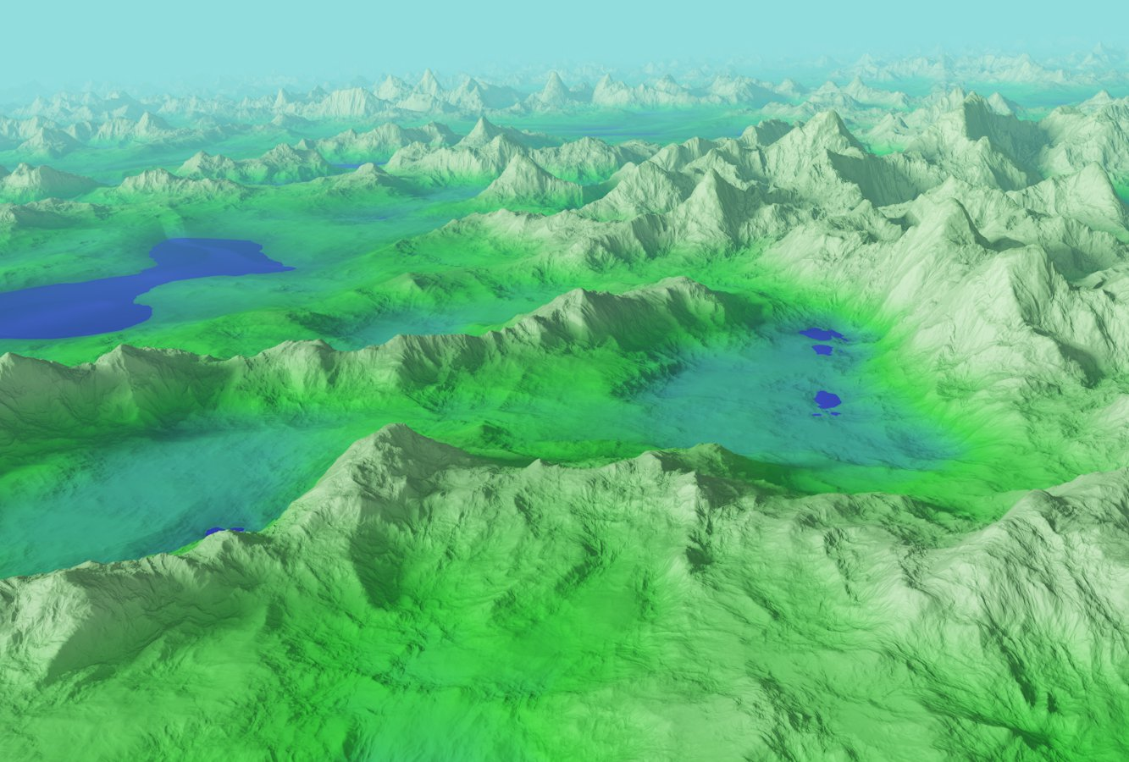
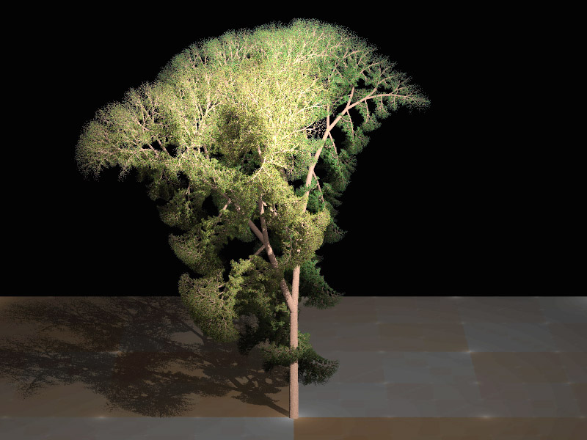
Методы процедурной генерации
Генерация с применением известных функций или фракталов
Рис.1. Ландшафт, сгенерированный
по шуму Перлина
Рис.2. Растение, сгенерированное фракталом
Ларионов Алексей Сергеевич ⎯ Разработка модуля процедурной генерации трехмерных моделей зданий
3

Slide 4
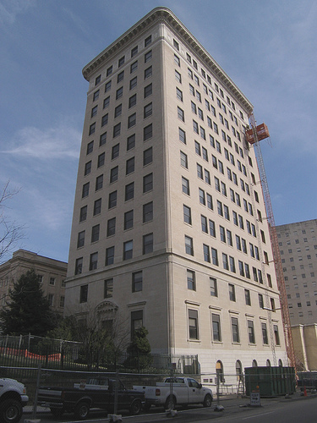
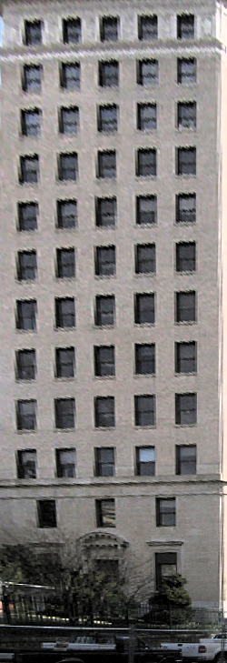
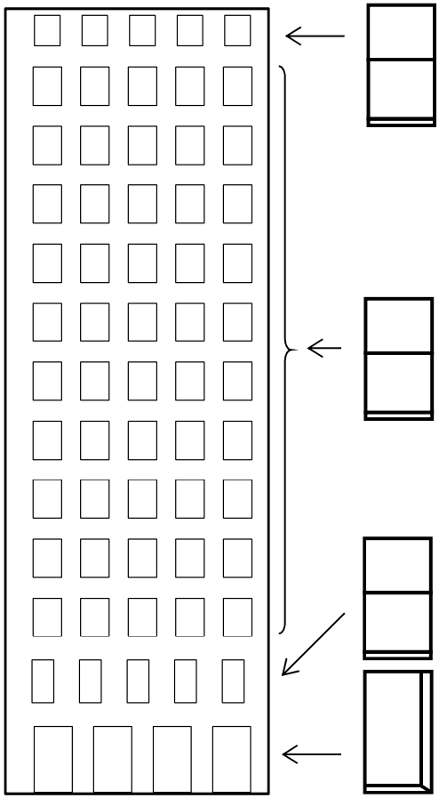
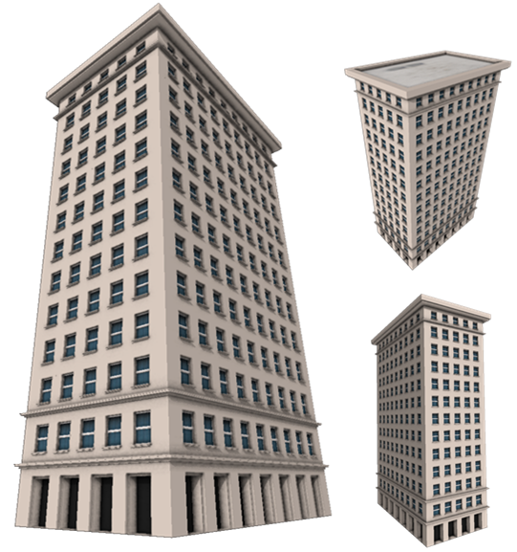
Методы процедурной генерации
Методы машинного обучения
Рис.3. Преобразование изображения здания в 3D модель
(ансамблем свёрточных нейронных сетей)¹
1 Nishida G., Bousseau A., Aliaga D. Procedural Modeling of a Building from a Single Image // Computer Graphics Forum. — 2018. — Vol. 37. — P. 415–429.
Ларионов Алексей Сергеевич ⎯ Разработка модуля процедурной генерации трехмерных моделей зданий
4

Slide 5

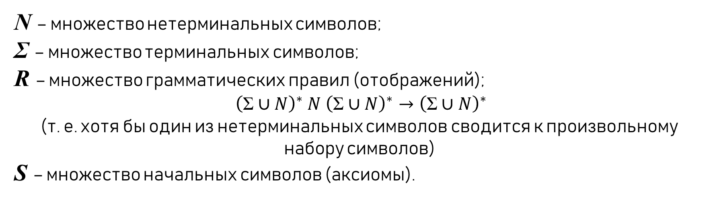
Методы процедурной генерации
Формальные грамматики
N – множество нетерминальных символов;
Σ – множество терминальных символов;
R – множество грамматических правил (отображений);
${\left(\text{Σ}∪N\right)}^{∗} N{ \left(\text{Σ}∪N\right)}^{∗}→{\left(\text{Σ}∪N\right)}^{∗}$
(т. е. хотя бы один из нетерминальных символов сводится к произвольному набору символов)
S – множество начальных символов (аксиомы).
Split-грамматика – частный случай, где N, Σ, S состоят из геометрических символов, а R включает правила разделения и преобразования
(исследовано для генерации фасадов зданий ¹ )
1 Instant Architecture / P. Wonka [et al.] // ACM Transaction on Graphics. — 2003. — Vol. 22.
Ларионов Алексей Сергеевич ⎯ Разработка модуля процедурной генерации трехмерных моделей зданий
5

Slide 6
Существующие решения
Название системы | Тип | Целевой контент | Процесс настройки | Возможности экспорта (от 0 до 5) | Генерация текстур
SceneCity | Плагин Blender | модели городов | Интуитивная настройка | 2 | -
Procedural Buildings | Плагин Unreal Engine | модели зданий | Ручная настройка грамматики и ручная калибровка | 0 | -
Fast Architecture | Плагин 3ds Max | модели зданий | Простая инициализация численных параметров | 5 | -
Maya Structures | Плагин Maya | модели зданий | Простая инициализация базовых компонентов | 5 | Процедурное комбинирование
Esri CityEngine | ПО | модели городов | Простое прототипирование формы зданий | 5 | Собственная база текстур
GameSim Procedural Modeling | ПО | модели городов | Сложная настройка числовых пара метров | 4 | Собственная база текстур
Таблица 1. Возможности существующих решений для генерации моделей зданий.
Ларионов Алексей Сергеевич ⎯ Разработка модуля процедурной генерации трехмерных моделей зданий
6

Slide 7
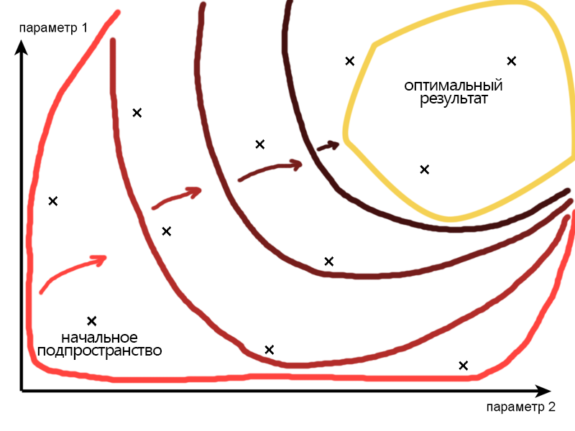
Выбор входных и выходных данных алгоритма
Цель генерации: итеративный проход по пространству параметров здания, пока сгенерированная модель не будет нужного для пользователя качества
Входные данные: диапазоны численных параметров, форма основания здания
Выходные данные: модель в стандартном формате файла (STL или OBJ)
Рис.5. Продвижение по пространству параметров
через сужение подпространства
Ларионов Алексей Сергеевич ⎯ Разработка модуля процедурной генерации трехмерных моделей зданий
7

Slide 8
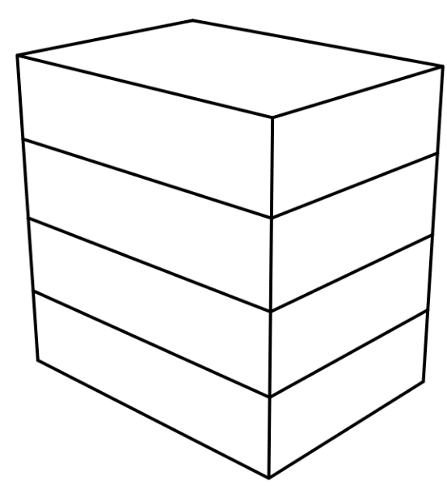
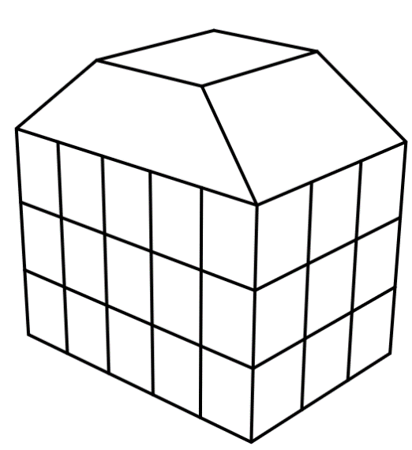
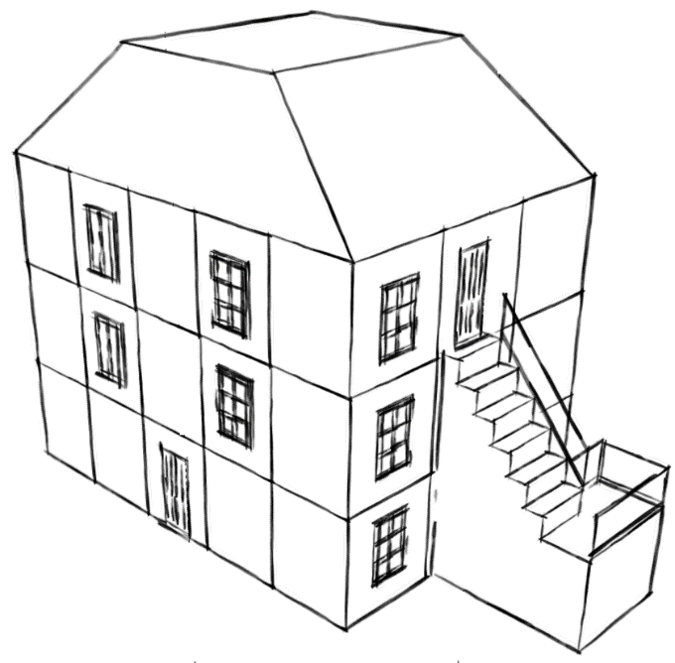
Алгоритм генерации
Рис.6. Один из начальных этапов применения правил
Рис.7. Последовательное разделение символов и замена одних другими
Рис.8. Один из вариантов конечной визуализации слова
Геометрические символы: могут быть визуализированы по параметрам в символе (высота отдельного этажа, ориентация окна)
Абстрактные символы: не имеют представления, но являются метками для правил
Генерация состоит в рекурсивном применении правил над словом до предела,
при этом посылка правила заменяется в слове следствием правила
Ларионов Алексей Сергеевич ⎯ Разработка модуля процедурной генерации трехмерных моделей зданий
8

Slide 9
Реализация: требования и технологии
модуль генерирует 3D модель зданий (т.е. массив геометрических примитивов) по заданным параметрам в графическом интерфейсе
(случайно варьируются в заданных диапазонах);
генерация должна занимать до 5 секунд для типичных зданий (до 50 этажей);
наличие пользовательского интерфейса для настроек и управления генерацией;
модуль должен быть спроектирован на расширение генерации или возможностей применения.
Язык программирования: С# - за наличие большого числа библиотек, встроенных модулей для разработки графических интерфейсов (например, WPF)
Geometry3sharp: библиотека для упрощения построения модели и экспорта (open source, лицензия Boost)
Helix Toolkit: библиотека визуализации 3D моделей в WPF (лицензия MIT)
WCF: модуль С# для взаимодействия процессов (для абстрагирования HTTP запросов)
Ларионов Алексей Сергеевич ⎯ Разработка модуля процедурной генерации трехмерных моделей зданий
9

Slide 10
Модуль генерации
Варианты архитектурного шаблона модуля генерации:
Клиент-серверная архитектура – позволяет разделение на бизнес-логику и интерфейс, но протокол взаимодействия между ними не гибок;
Послойная архитектура – разделяет всю логику на последовательные уровни, но разносит логику по промежуточным подсистемам;
Модель-Представление-Контроллер (MVC) – отделяет бизнес-логику и интерфейс гибким протоколом взаимодействия, но множество представлений не разделено.
Выбор для реализации: шаблон MVC за его гибкость в небольших проектах,
а точнее частный случай этого шаблона - MVVM (Model-View-ViewModel),
удобно поддерживаемый механизмом связывания (binding) в языке C#.
Ларионов Алексей Сергеевич ⎯ Разработка модуля процедурной генерации трехмерных моделей зданий
10

Slide 11
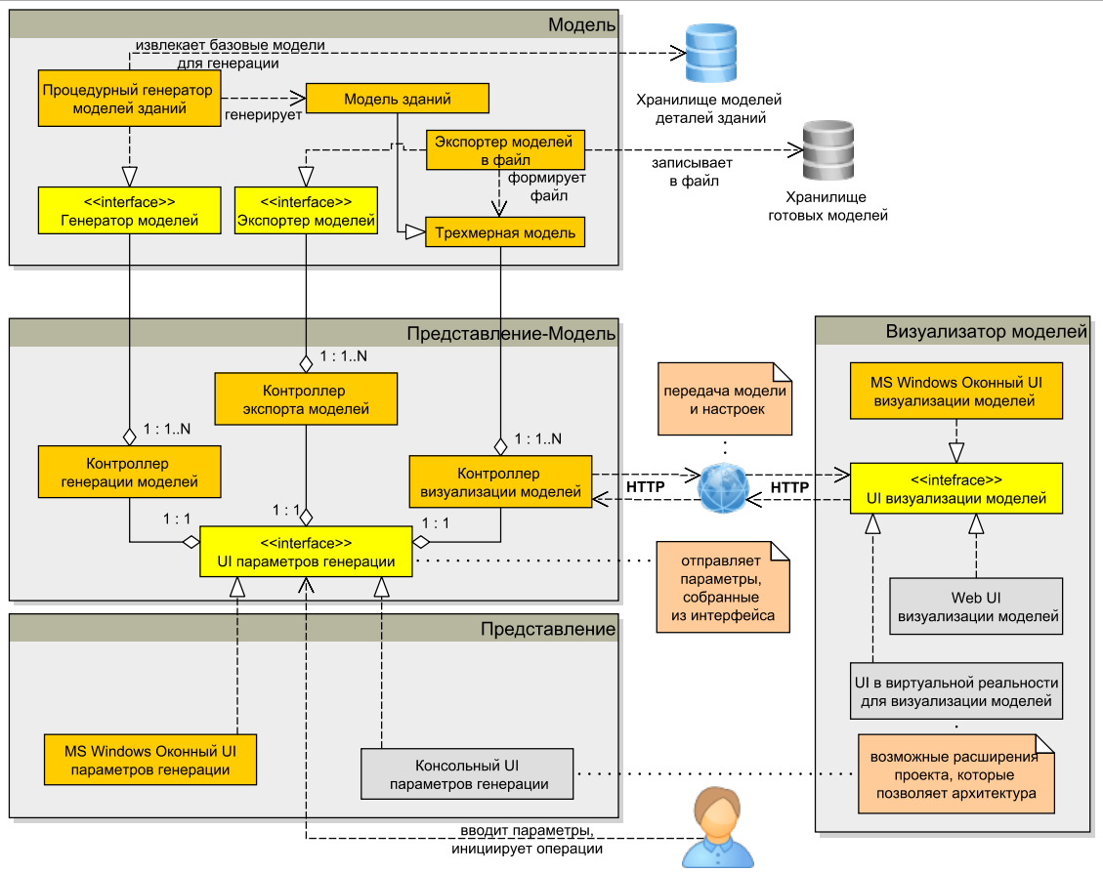
Модуль генерации
Поддерживается передача моделей по протоколу HTTP.
Таким образом использовать модели можно в практически любом приложении на любом языке программирования (позволяя интегрировать модуль в САПР или симуляцию).
Рис.9. Высокоуровневая архитектура модуля
Ларионов Алексей Сергеевич ⎯ Разработка модуля процедурной генерации трехмерных моделей зданий
11

Slide 12
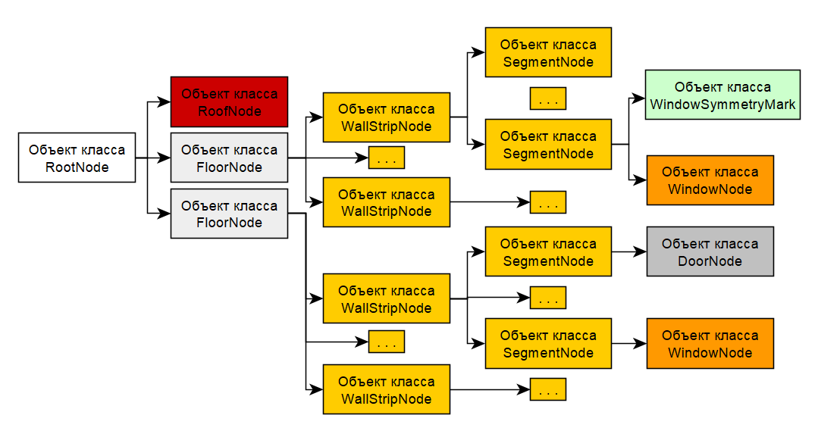
Модуль генерации
Грамматические правила воздействуют на всю структуру целиком, добавляя или заменяя символы.
Абстрактные метки (зеленая) помогают отмечать «место» под окно, позволяя легко создать вертикальную симметрию окон.
Рис.10. Пример древовидного «слова» при генерации здания
Ларионов Алексей Сергеевич ⎯ Разработка модуля процедурной генерации трехмерных моделей зданий
12

Slide 13
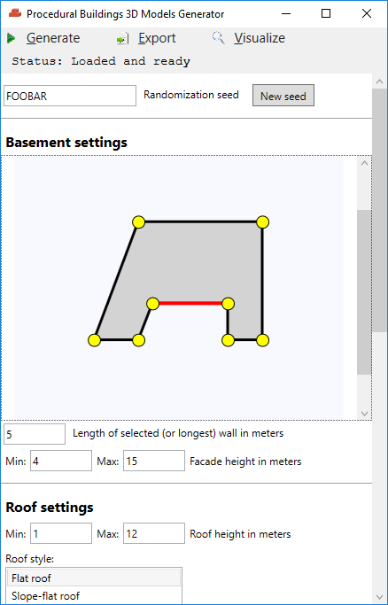
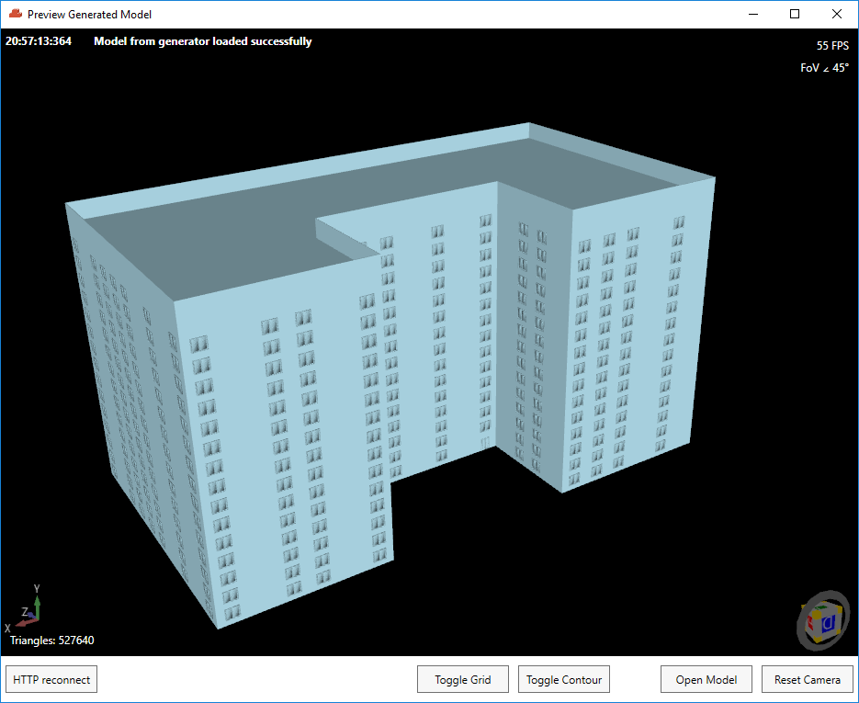
Модуль генерации и приложение визуализации
Рис.12. Графического интерфейс
визуализации (как пример HTTP клиента)
Рис.11. Часть графического интерфейса генерации
Ларионов Алексей Сергеевич ⎯ Разработка модуля процедурной генерации трехмерных моделей зданий
13

Slide 14
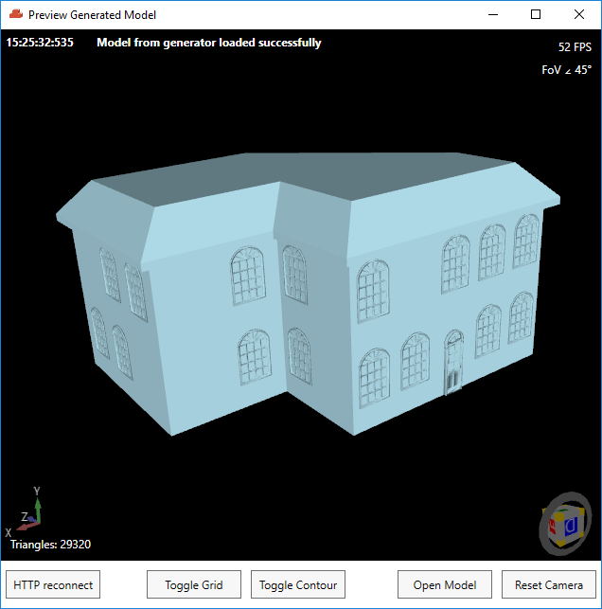
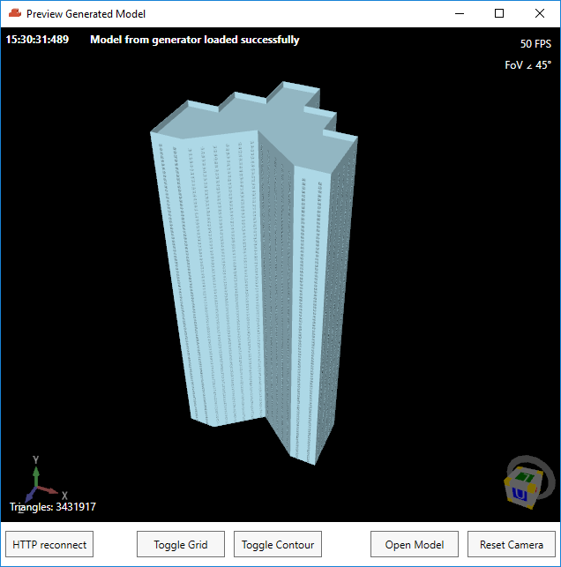
Примеры генерации
Рис.13. Сгенерированное небольшое здание
Рис.14. Сгенерированный небоскреб (120 этажей, порядка 4000 окон)
Ларионов Алексей Сергеевич ⎯ Разработка модуля процедурной генерации трехмерных моделей зданий
14

Slide 15
Численное тестирование
Количество окон | Лимит треугольников модели окна | Время генерации | Время пересылки по HTTP | Кол-во треугольников
20 | 700 | 0.30 сек | 0.05 сек | 13 712
20 | 1500 | 0.31 сек | 0.08 сек | 30 412
20 | 3000 | 0.30 сек | 0.14 сек | 60 412
400 | 700 | 0.43 сек | 0.65 сек | 265 761
400 | 1500 | 0.55 сек | 1.41 сек | 568 961
400 | 3000 | 0.61 сек | 2.72 сек | 1 137 461
3000 | 700 | 1.02 сек | 4.58 сек | 1 817 757
3000 | 1500 | 1.45 сек | 9.64 сек | 3 896 957
3000 | 3000 | 2.20 сек | 18.88 сек | 6 823 857
Чем меньше кол-во треугольников у итоговой модели, тем меньше вычислительных ресурсов нужно для использования её в целевом приложении, но есть нижний предел, после которого модель имеет визуальные дефекты
Таблица 2. Зависимость производительности модуля от параметров здания (усредненный результат от 3 запусков в одной конфигурации)
Ларионов Алексей Сергеевич ⎯ Разработка модуля процедурной генерации трехмерных моделей зданий
15

Slide 16
Выводы по реализации и тестированию
Удовлетворены поставленные требования: время генерации стабильно меньше установленных 5 секунд, модуль имеет графический интерфейс с рядом параметров, из которых модель генерируется случайно;
Модуль может быть расширен: альтернативным пользовательским интерфейсом, параметрами генерации, генерацией другого типа контента, другими форматами экспорта, созданием новых HTTP клиентов;
Модуль совмещает простоту настройки с гибкостью, благодаря интуитивным параметрам здания и возможности выбора формы основания;
Математическая модель (формальная split-грамматика) была адаптирована для генерации фасадов зданий.
Ларионов Алексей Сергеевич ⎯ Разработка модуля процедурной генерации трехмерных моделей зданий
16

Slide 17
Заключение
Были решены поставленные задачи:
рассмотрены теоретические методы (формальные грамматики, методы машинного обучения, генерирующие функции);
сформирован оптимальный способ ввода параметров генерации и вывода готовой модели;
рассмотрена известная математическая модель, опробовано её расширение в рамках проектирования алгоритма генерации;
реализован алгоритм генерации, программный модуль генерации и программа визуализации сгенерированных моделей;
модуль был опробован и протестирован с точки зрения архитектуры и генерации зданий.
Ларионов Алексей Сергеевич ⎯ Разработка модуля процедурной генерации трехмерных моделей зданий
17

